Slide 1
DevOps – Microservices és Cloud-Native
DevOps: A rendszerfejlesztés és üzemeltetés kapcsolódása (VIMIAV21)
Szatmári Zoltán

Slide 2
Monolitikus és Microservices architektúra

Slide 3
Monolitikus architektúra kihívásai
Rugalmatlanság, skálázhatóság hiánya
Több fejlesztői csapat együttműködése és koordinációja kell egy új release kiadásához
Egyszerre több változtatás kiadása rengeteg integrációs tesztelés igényel előzetesen
A csapatok egy-két nyelvre és/vagy technológiára korlátozzák magukat
Lack of agility
Lack of innovation
Frustrated customers
Frustrated operations

Slide 4
Microservices - definíció
Microservices - also known as the microservice architecture - is an architectural style that structures an application as a collection of services that are
Highly maintainable and testable
Loosely coupled
Independently deployable
Organized around business capabilities
Bounded context
Owned by a small team
https://microservices.io

Slide 5
Amazon.com – a „könyvesbolt”

Slide 6
Amazon.com – a „könyvesbolt”

Slide 7
Microservices – publikus interfészek és adatrejtés
Csak egymás publikus API-jaira támaszkodnak az egyes szolgáltatások
Adatok, adatstruktúrák el vannak rejtve
API
Fejlődés
Visszafele kompatibilitás
Verziózás
Dokumentáció
Pl: https://app.swaggerhub.com/apis/RapidMiner/JobService/8.0.1

Slide 8
Microservices – technológiai szabadság
Használjuk a megfelelő eszközt a megfelelő feladatra!
Szabadon megválasztott
Adatstruktúrák
Adattárolási módszerek
Implementációs technológiák

Slide 9
Microservices - biztonság
Különböző szintű biztonsági kérdések
Hálózati, szerver/konténer, Alkalmazás szintek
Gateway komponens
Elsődleges belépési pont, útvonal választó
Authentikáció, authorizáció

Slide 10
REST API
REpresentational State Transfer
Architektúra tervezési stílus
Web szabványokra építve
HTTP kommunikáció fölött
„Everything is a resource”
Különböző reprezentációk: XML, JSON, stb.

Slide 11
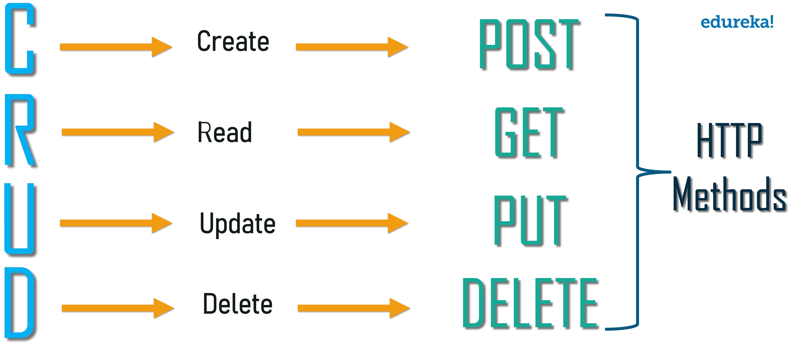
REST API - HTTP
HTTP metódusok
GET – SELECT: lekérdezi az erőforrás listát, vagy konkrét erőforrást
POST – INSERT: beszúr egy új erőforrást
PUT – UPDATE: felülír egy erőforrást
DELETE – DELETE: töröl egy erőforrást

Slide 12
REST API - HTTP
HTTP státusz kódok
1xx: Információs kódok
2xx: Sikeres művelet
3xx: Átirányítás
4xx: Kliens hiba
5xx: Szerver hiba

Slide 13
HTTP

Slide 14
HTTP

Slide 15
HTTP

Slide 16
HTTP

Slide 17
REST API tervezési tanácsok
Főnevek igék helyett az URL-ben
/getAllUsers helyett inkább /users (GET metódus).
Ne keveredjen az egyes- és többesszám
/user, vagy /users? Használjuk egységesen mindenhol a többesszámot
GET soha nem módosít állapotot
GET /users/23/activate – nem jó tervezési minta
Sub-resource használat kapcsolatok esetén
GET /users/12/books – a 12. felhasználó könyei
GET /users/12/books/3 – a 12. felhasználó 3. könyve

Slide 18
REST API tervezési tanácsok
HTTP fejlécek használat az adatformátum meghatározására
Content-type – a kérés formátuma
Accept – az elfogadott válasz formátumok
Verziózás
GET /api/v1
Hibakezelés HTTP státusz kódokkal
GET /users/23 –> HTTP 404 – „not found”

Slide 19
REST API tervezési tanácsok
Szűrések – kérés paraméterként
GET /users?gender=male
GET /users?name=Zoltan
Sorrendezés
GET /users?sort=+name,-age
Lapozás – szabványos jelölésekkel
GET /users?ofset=10&limit=5

Slide 20
Reverse proxy

Slide 21
Reverse proxy
Speciális webszerver, mely fogadja és továbbítja a beérkező kéréseket, válaszokat
Mire használjuk?
SSL végződtetés (termination)
HTTP biztonság
Authentikáció
Terheléselosztás, clustering
Útválasztás (Layer 7 – Enterprise routing)

Slide 22
Reverse vs Forward proxy

Slide 23
Szolgáltatásfelderítés
Szolgáltatás registry
Jól definiált lekérdezési lehetőségek
HTTP
DNS
Sablonozási lehetőség konfigurációk előállítására

Slide 24
Cloud Native - definition
„Cloud native is an approach to building and running applications that fully exploit the advantages of the cloud computing model.”
- Pivotal

Slide 25
Cloud Native - definition
Cloud native computing uses an open source software stack to be:
Containerized. Each part (applications, processes, etc) is packaged in its own container. This facilitates reproducibility, transparency, and resource isolation.
Dynamically orchestrated. Containers are actively scheduled and managed to optimize resource utilization.
Microservices-oriented. Applications are segmented into microservices. This significantly increases the overall agility and maintainability of applications.”
- Cloud Native Computing Foundation

Slide 26
Cloud Native – key attributes
Packaged as lightweight containers
Developed with best-of-breed languages and frameworks
Designed as loosely coupled microservices
Centered around APIs for interaction and collaboration
Architected with a clean separation of stateless and stateful services

Slide 27
Cloud Native – key attributes
Isolated from server and operating system dependencies
Deployed on self-service, elastic, cloud infrastructure
Managed through agile DevOps processes
Automated capabilities
Defined, policy-driven resource allocation

Slide 28
Cloud Native – for the innovation
Uber (2009 -> 2010)
AirBedAndBreakfast (AirBnB) (2008->2014)
Netflix (2011 -> 2013)
„Speed of business innovation enabled by software”

Slide 29
The Twelve-Factor App
https://12factor.net

Slide 30
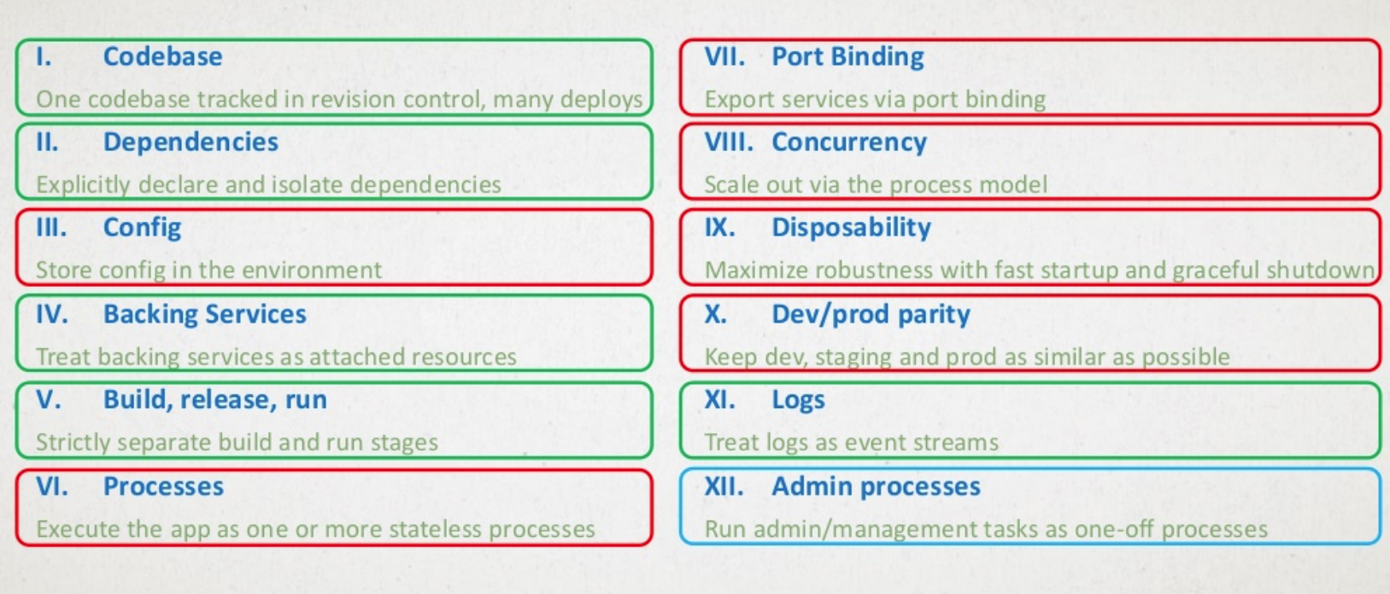
The Twelve-Factor App

Slide 31
Kapcsolódó DevOps feladatok
Architektúra tervezési feladatok
Komponensek azonosítása
Implementációs technológiák kiválasztásának támogatása
CI folyamatok kialakítása az egyes komponensek részére
API tervezési iránymutatás
REST API egységes tervezésének felügyelete
(Részleges) integrációs feladatok
Tesztelés
Deployment

Slide 32
Gyakorlat
PiService
NodeSrv
GoHello
HAProxy
Jupyter
Nginx
Greeting
Consul
MySQL
StaffService

Slide 33
Hivatkozások
https://hub.docker.com/_/haproxy/
https://www.consul.io/
https://github.com/hashicorp/consul-template
https://medium.com/intrinsic/why-should-i-use-a-reverse-proxy-if-node-js-is-production-ready-5a079408b2ca

